Slide 1
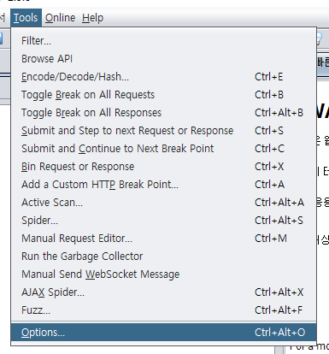
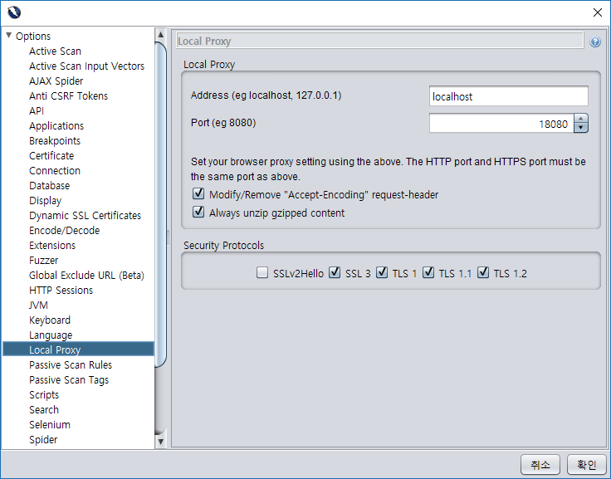
OWASP ZAP을 위한 firefox 설정

Slide 2
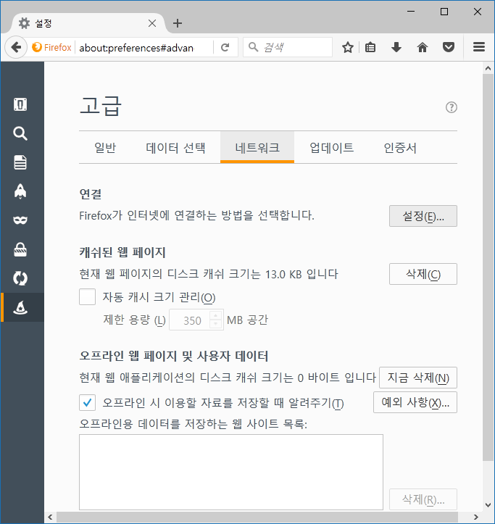
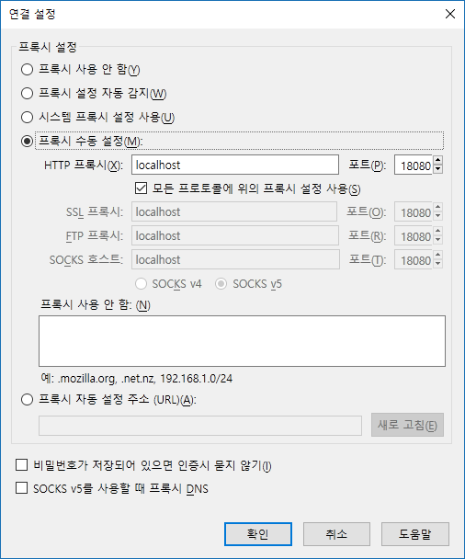
Firefox 프록시 설정
Notes:
앞에서 만든 프로필으로 실행할 경우에만 OWASP ZAP을 통한 통신을 하도록 설정한다. 프록시 사용 안 함을 비워 두어서 local 서버에 연결할 때에도 프록시 서버를 경유하도록 설정한다.
Firefox 이외 다른 브라우저로 통신을 할 경우 프록시를 경유하지 않는다.

